Slide 1
최종 발표
7조
김희균, 송준규, 정승연, 정하연

Slide 2
머신러닝 최종발표
목차
Goal of the Project
데이터 분석 및 전처리
Get the Data
Discover and Visualize the data
Prepare the data
Select and Train Models
Fine-Tune the Model
Final Test
Feedback

Slide 3
머신러닝 최종발표
1. Goal of the Project
"Hand-made dataset의 성능이 저하된 원인을 분석" + "개선된 ML model을 학습 및 최적화"
+
“ 높은 점수보다 Overfitting을 막는 최대한 내성이 강한 모델을 만들자”
(노이즈, 테두리, shifted)

Slide 4
머신러닝 최종발표
2. 데이터 분석 및 전처리
Discover and Visualize the data
(1) 15개(0~9, +, -, /, x, =) 클래스 이외의 데이터 → 제거
 | 숫자 | 기호
Training | (15119, 28, 28) | (15329, 28, 28)
Test | (2160, 28, 28) | (2190, 28, 28)
 | 숫자 + 기호
Training | (30448, 28, 28)
Test | (4350, 28, 28)
< Data Cleaning 이전 dataset의 shape >
< 15개 클래스 분류기를 위한 데이터 통합 >
최종 데이터셋 shape
Training | (27389, 784)
Test | (4003, 784)
제거된 데이터셋 개수
Training | 3059 (10.0%)
Test | 347 (7.9%)
< 가공할 Handmade 데이터셋 >
< 15개 이외 라벨 제거 >

Slide 5


머신러닝 최종발표
2. 데이터 분석 및 전처리
Discover and Visualize the data
(2) 잘못된 라벨링 → 육안으로 판별 후 제거
(3) 학습에 애매한 데이터 → 육안으로 판별 후 제거 (2, 3번 과정에서 1910(train)+209(test)개 삭제됨)
// 라벨 'x'
// 라벨 '9'

Slide 6
머신러닝 최종발표
2. 데이터 분석 및 전처리
Discover and Visualize the data
(4) Handmade dataset 데이터 수 : 약 30000개 → Combined Dataset 구성
: (Class10: 총 60,000개, trainset : 라벨별 각 6000개, testset : 각 1000개)
: (Class15: 총 60,000개, trainset : 라벨별 각 4000개, testset : 각 660개)
(5) 픽셀값(feature 값)의 차이 → 파이프라인에 Normalizer( ) 추가
Original Dataset : 0~255 // Handmade Dataset : 0~1
(6) 노이즈가 있는 데이터 → 노이즈 추가하여 trainset, testset 구축 + 파이프라인에 denoising 함수 추가

Slide 7
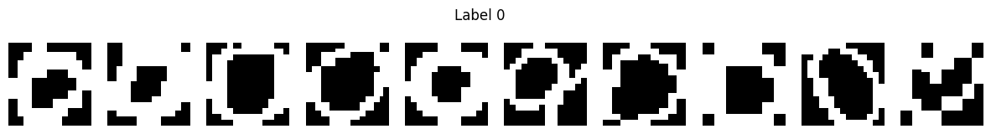
머신러닝 최종발표
2. 데이터 분석 및 전처리
Discover and Visualize the data
(7) shift된 데이터, 테두리가 남은 데이터 → 파이프라인에 중앙화, 최대화 과정 추가
(8) 비슷한 숫자 및 기호의 존재 → 삭제, 향후 Confusion Matrix 분석 계획
(9) 데이터 크기 : 28*28 데이터만 있음 → 현재 가진 데이터를 확대, 축소해서 새로운 데이터를 만드는 데 한계가 있음

Slide 8
머신러닝 최종발표
2. 데이터 분석 및 전처리
Prepare the data (최종 모델 선정을 위함)
최댓값 a 기준 픽셀값이 a*0에서 a*1이라고 하면, (0~0.5)*a 사이의 랜덤 값을 픽셀에 추가
임계값을 0.5로 설정하여 (픽셀값 / a) 의 값이 0.5보다 크면 유효한 값(숫자나 기호)으로 판별

Slide 9
머신러닝 최종발표
2. 데이터 분석 및 전처리
Prepare the data (최종 모델 선정을 위함)
0.8
(training)
0.2
(validation)
Original Dataset
Handmade Dataset
0.8
(training)
0.2
(validation)
Combined Dataset (10 classes)
0.8
(training)
0.2
(validation)

Slide 10
머신러닝 최종발표
2. 데이터 분석 및 전처리
Prepare the data (최종 모델을 위함)
Combined Dataset (15 classes)
Training
Validation
0.8
(training)
0.2
(validation)
LT
LB
RT
RB
0.8
(normal)
0.2
(shifted)
0.8 * 0.25
(noised)
0.8
(training)
LT
LB
RT
RB
0.8
(normal)
0.2
(shifted)
0.8 * 0.25
(noised)

Slide 11
머신러닝 최종발표
2. 데이터 분석 및 전처리
Prepare the data
Final Test Dataset
Noised X, Shifted X
Noised O, Shifted O
1.0
(normal)
LT
LB
RT
RB
0.8
(normal)
0.2
(shifted)
0.8 * 0.25
(noised)

Slide 12
머신러닝 최종발표
3. Select and Train Models
(1) Original Dataset → 학습, 예측 시간이 너무 긴 SVM, VotingClassifier를 사용하지 말자.
Model | KNN | SVM | Extra-tree | Softmax | Decision Tree | Random Forest | MLP | Voting (hard) | Voting (soft)
Training Time (sec) | 0.9169 |  | 12.76156 | 0.05638 | 35.14291 | 35.14291 | 47.88176 | 129.84410 | 131.20013
Original Testset 예측시간 | 0.97564 |  | 0.29157 | 0.05638 | 0.02232 | 0.22734 | 0.05838 | 8.99141 | 9.08884
Accuracy on Original Testset | 0.97564 |  | 0.97000 | 0.91979 | 0.87364 | 0.96636 | 0.97400 | 0.97336 | 0.97479
Team Testset 예측시간 | 0.23000 |  | 0.01019 | 0.00128 | 0.16250 | 0.00857 | 0.20750 | 0.77231 | 0.76504
Accuracy on Team Testset | 0.23000 |  | 0.18000 | 0.18500 | 0.16250 | 0.19500 | 0.20750 | 0.19500 | 0.19750

Slide 13
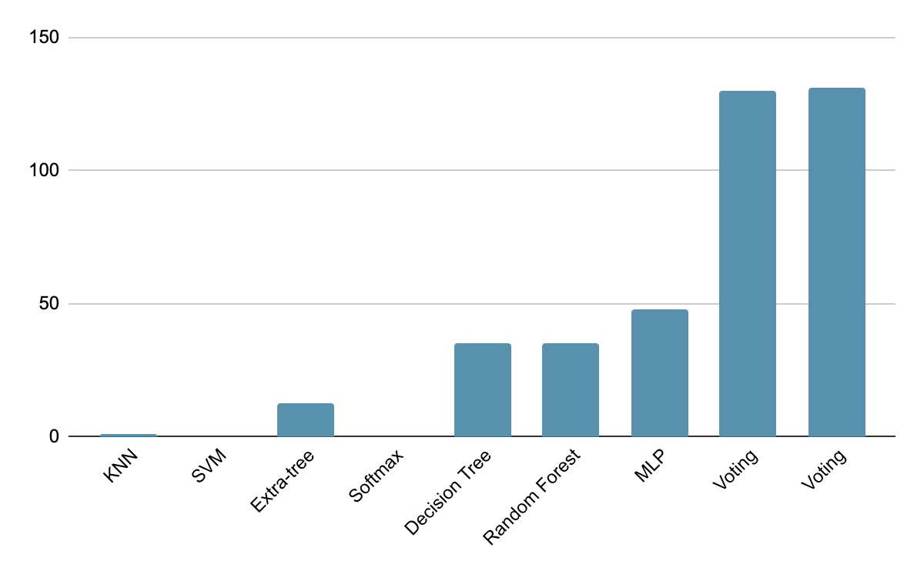
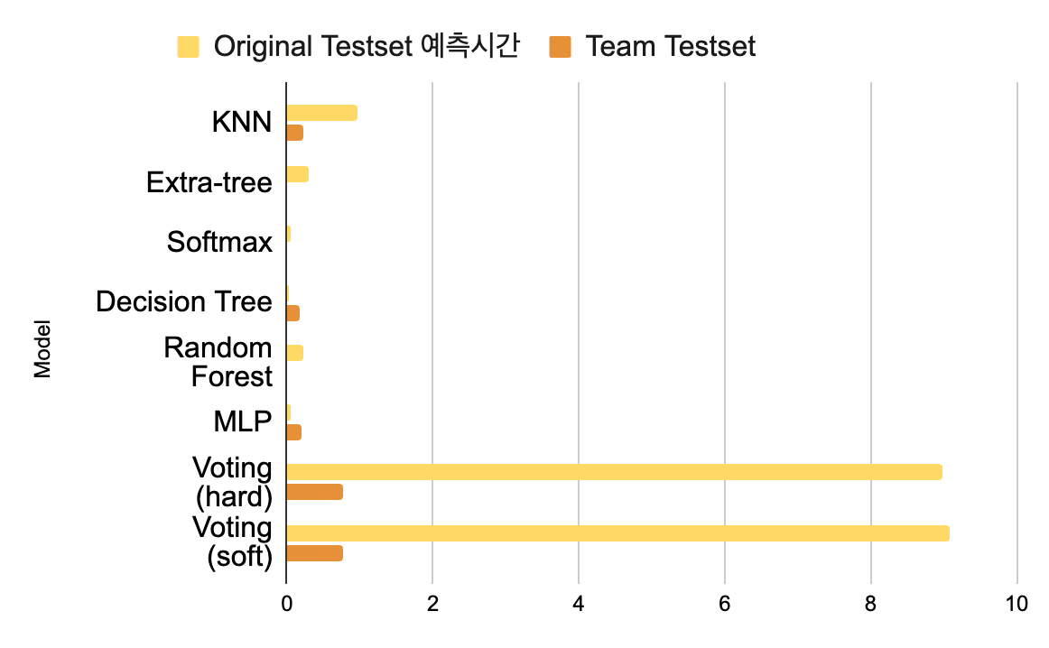
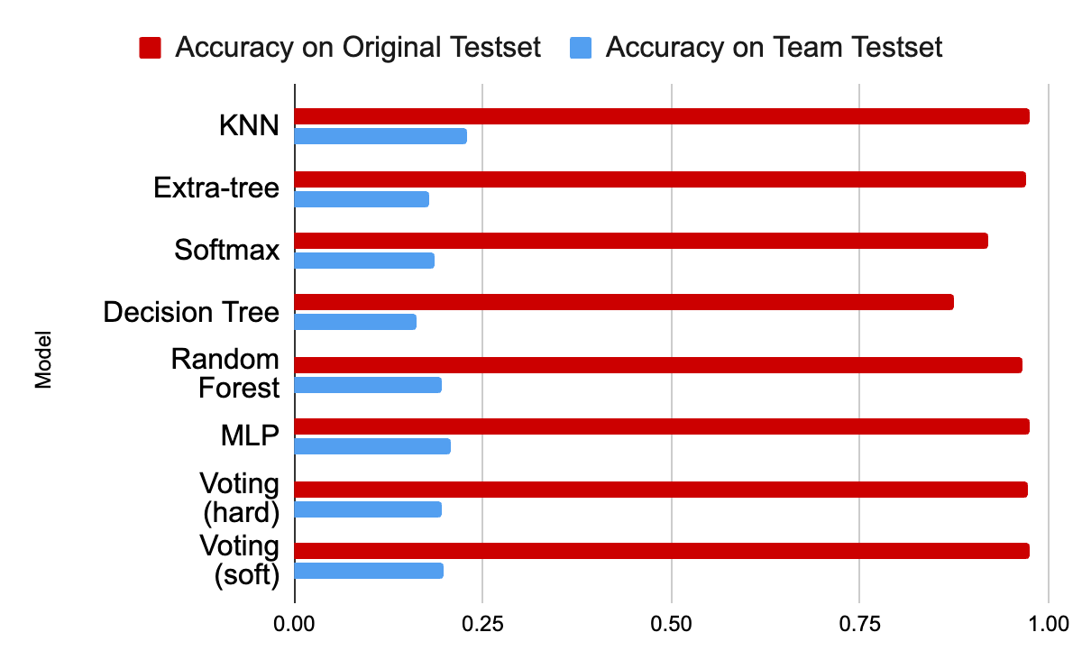
머신러닝 최종발표
3. Select and Train Models
(1) Original Dataset → 학습, 예측 시간이 너무 긴 SVM, VotingClassifier를 사용하지 말자.
Training Time (sec)
Inference Time (Original, Team)
Accuracy (Original, Team)
Original Testset : 예측이 잘 되었다. (약 90%) ←
Team Testset : 거의 예측이 안됨 (약 20%) ←

Slide 14
머신러닝 최종발표
3. Select and Train Models
(2) Handmade Dataset → Softmax, DecisionTree의 성능이 낮으니 사용하지 말자.
Model | KNN | SVM | Extra-tree | Softmax | Decision Tree | Random Forest | MLP | Voting (hard) | Voting (soft)
Training Time (sec) | 0.09063 |  | 2.82671 | 1.77935 | 1.44450 | 3.69965 | 26.31937
Original Testset 예측시간 | 3.95527 |  | 0.23225 | 0.04901 | 0.02034 | 0.21984 | 0.08072
Accuracy on Original Testset | 0.68907 |  | 0.68571 | 0.35757 | 0.32886 | 0.62143 | 0.71271
Team Testset 예측시간 | 0.05734 |  | 0.01308 | 0.00144 | 0.00124 | 0.01171 | 0.00197
Accuracy on Team Testset | 0.41500 |  | 0.37250 | 0.21000 | 0.22750 | 0.33000 | 0.38250

Slide 15
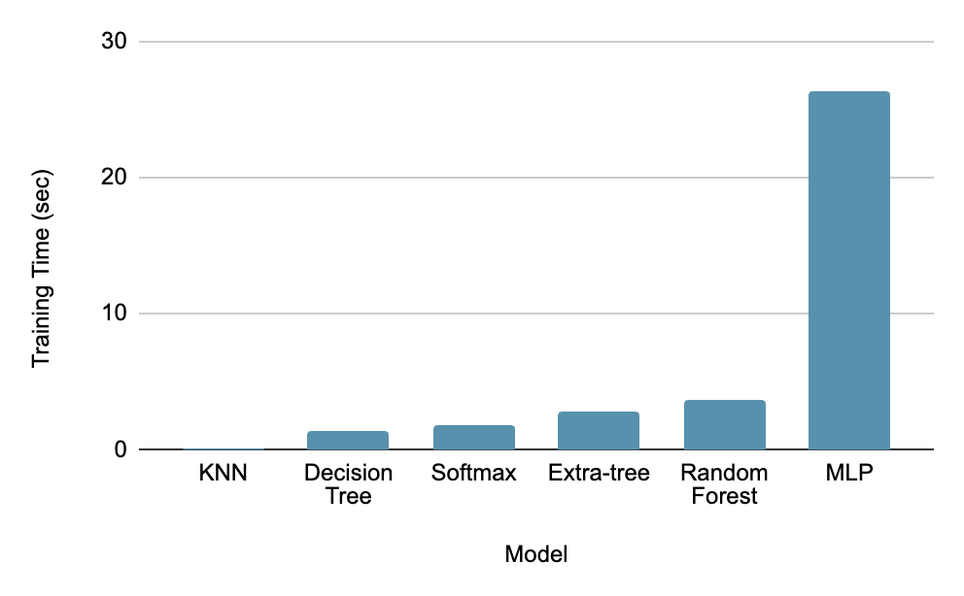
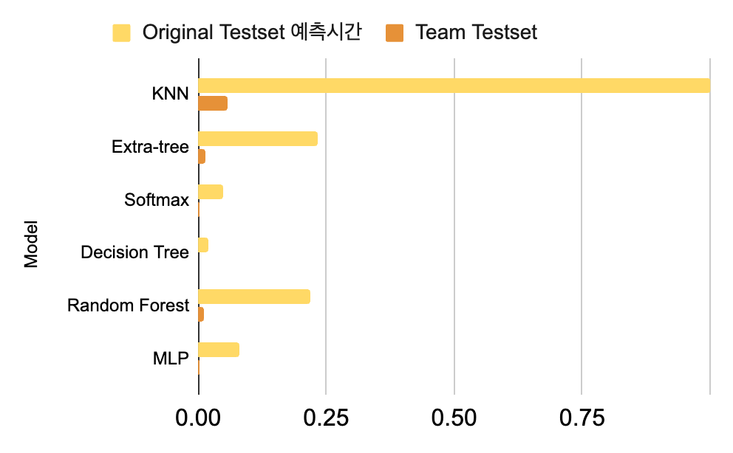
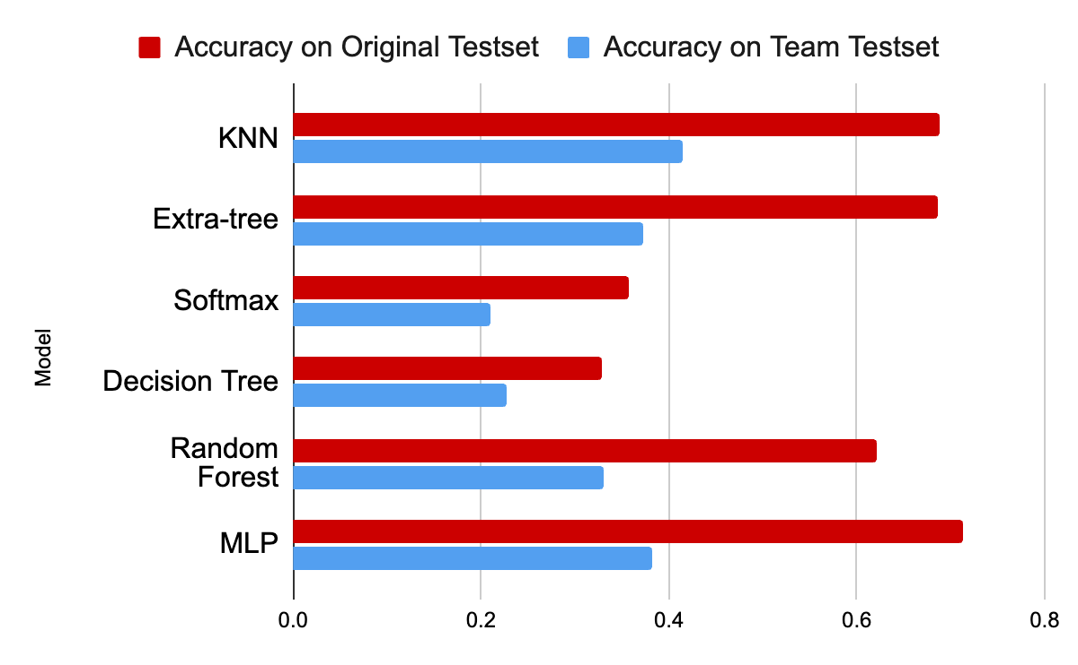
머신러닝 최종발표
3. Select and Train Models
(2) Handmade Dataset → Softmax, DecisionTree의 성능이 낮으니 사용하지 말자.
Training Time (sec)
Inference Time (Original, Team)
Accuracy (Original, Team)
Original Testset : 예측 잘 안됨 (약 40% ~ 70%) ←
Team Testset : 예측 잘 안되지만 이전보다 성능 향상됨 (약 30~40%) ←

Slide 16
머신러닝 최종발표
3. Select and Train Models
Combined Dataset (10 classes) → KNN은 예측 시간이 길고, Random은 성능이 낮으니 사용하지 말자.
Model | KNN | SVM | Extra-tree | Softmax | Decision Tree | Random Forest | MLP | Voting (hard) | Voting (soft)
Training Time (sec) | 0.29248 |  | 14.58727 |  |  | 33.62962 | 146.48267
Original Testset 예측시간 | 19.26764 |  | 0.31900 |  |  | 0.24504 | 0.0561
Accuracy on Original Testset | 0.97514 |  | 0.96914 |  |  | 0.96543 | 0.9764
Team Testset 예측시간 | 0.24254 |  | 0.01468 |  |  | 0.01233 | 0.00418
Accuracy on Team Testset | 0.43000 |  | 0.39000 |  |  | 0.34500 | 0.38250

Slide 17
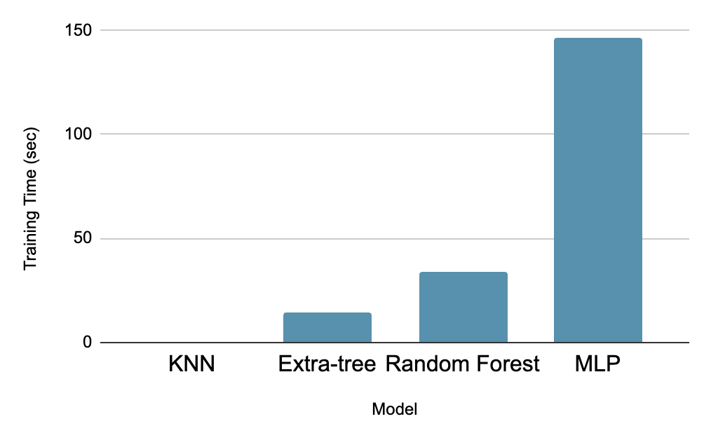
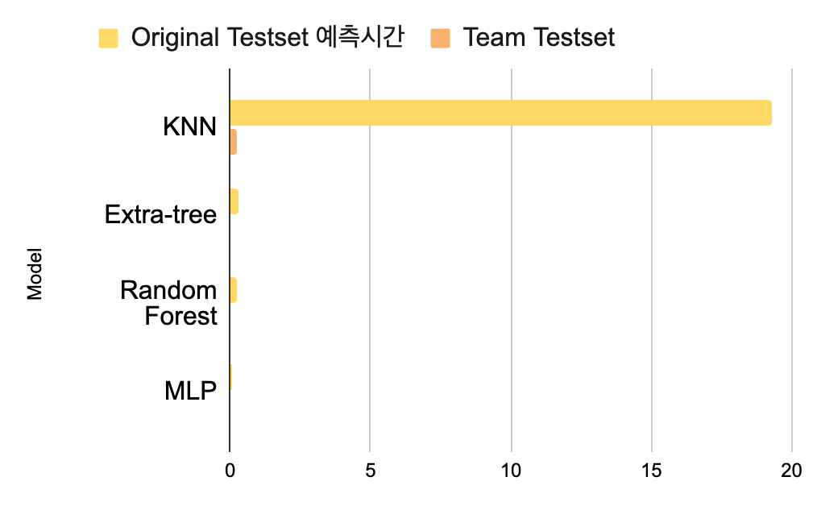
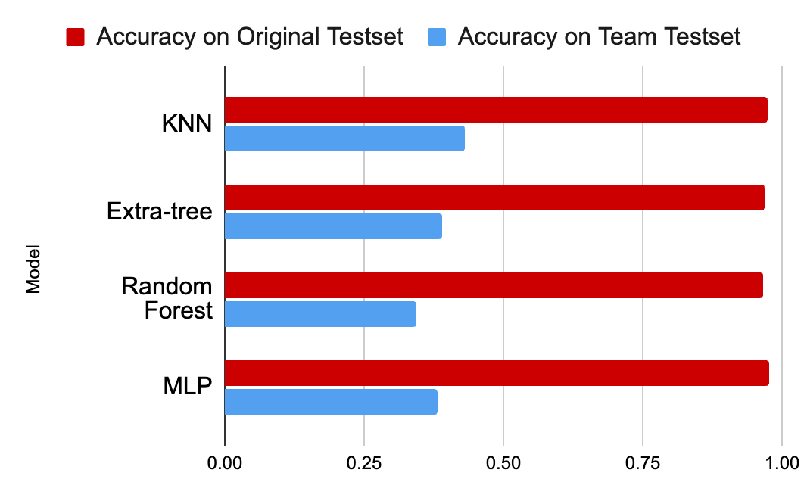
머신러닝 최종발표
3. Select and Train Models
Combined Dataset (10 classes) → KNN은 예측 시간이 길고, Random은 성능이 낮으니 사용하지 말자.
Training Time (sec)
Inference Time (Original, Team)
Accuracy (Original, Team)
→ 후보 1 : Extra-Tree
→ 후보 2 : MLP

Slide 18
머신러닝 최종발표
4. Fine-Tune the Model
15 classes 분류기 : GridSearch로 최적의 파라미터 찾기
(1) Extra-Tree
n_estimators : [100, 200, 300]
max_depth : [10, 20]
Search (Training) Time : 415(sec)
Validation Dataset - Accuracy : 0.9282
Validation Dataset - Inference Time : 0.87(sec)
(2) MLP
max_iter : [500, 1000, 2000]
alpha : [0.0001, 0.001, 0.01, 0.1]
Search (Training) Time : 8017(sec)
Validation Dataset - Accuracy : 0.9387
Validation Dataset - Inference Time : 0.47(sec)

Slide 19
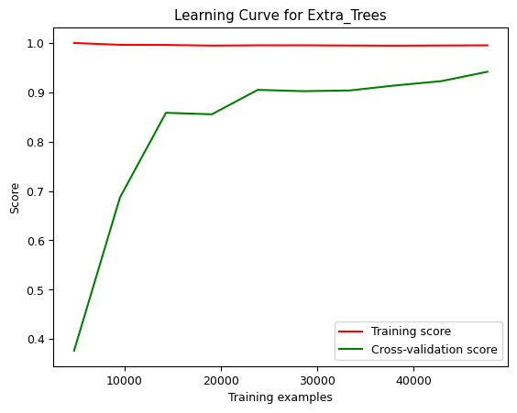
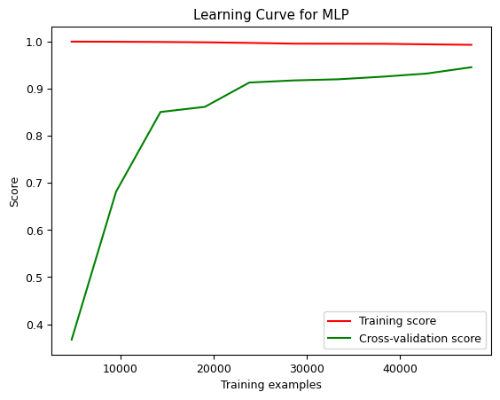
머신러닝 최종발표
4. Fine-Tune the Model
15 classes 분류기 : Learning Curve
(1) Extra-Tree
(2) MLP

Slide 20
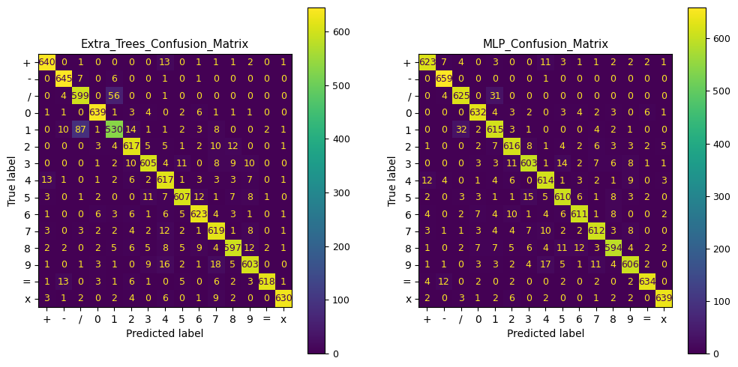
머신러닝 최종발표
4. Fine-Tune the Model
15 classes 분류기 : Confusion Matrix (Validation Dataset으로 진행)
(1) Extra-Tree
(2) MLP
→ 최종 : MLP가
가장 좋은 성능을 보인다.

Slide 21
머신러닝 최종발표
4. Fine-Tune the Model
15 classes 분류기 : Voting Classifier
(1) Voting Classifier (soft)
Search (Training) Time : 357(sec)
Validation Dataset - Accuracy : 0.9422
Validation Dataset - Inference Time : 1.62(sec)
(2) Voting Classifier (hard)
Search (Training) Time : 393(sec)
Validation Dataset - Accuracy : 0.9305
Validation Dataset - Inference Time : 1.66(sec)

Slide 22
머신러닝 최종발표
5. Final Test
 |  | Extra-Tree | MLP | Voting (hard) | Voting (soft)
Original Testset (10classes, 14,000) | Inference Time | 1.69720 | 0.59328 | 2.06655 | 2.25069
 | Accuracy | 0.95264 | 0.96271 | 0.94907 | 0.96500
Team Testset (10classes, 400) | Inference Time | 0.08964 | 0.02795 | 0.35179 | 0.13811
 | Accuracy | 0.84500 | 0.82750 | 0.80000 | 0.84750
Final Testset (15classes, 5,478) | Inference Time | 0.82431 | 0.23394 | 0.96035 | 1.12011
 | Accuracy | 0.91201 | 0.92150 | 0.91822 | 0.92680
Final Testset (15classes, Noised + shifted, 5,478) | Inference Time | 0.74779 | 0.23500 | 1.04238 | 0.92722
 | Accuracy | 0.91201 | 0.92150 | 0.91822 | 0.92680

Slide 23
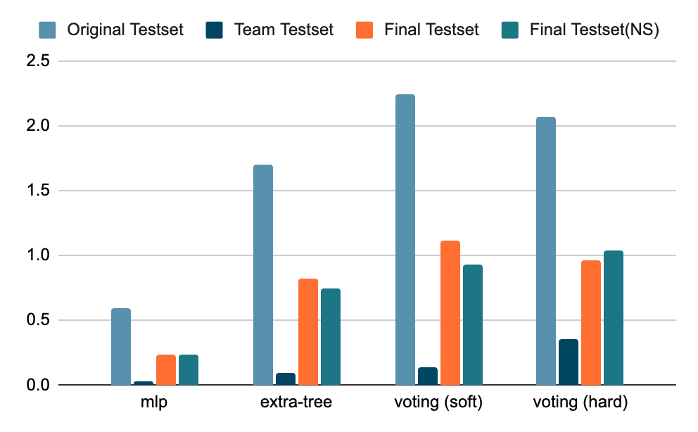
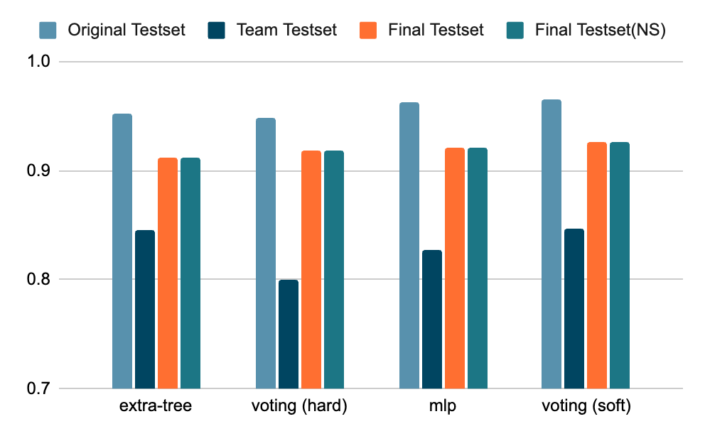
머신러닝 최종발표
5. Final Test
Inference Time (Final Testset(NS) 기준 정렬)
Accuracy (Final Testset(NS) 기준 정렬)
0.92150
0.23500

Slide 24
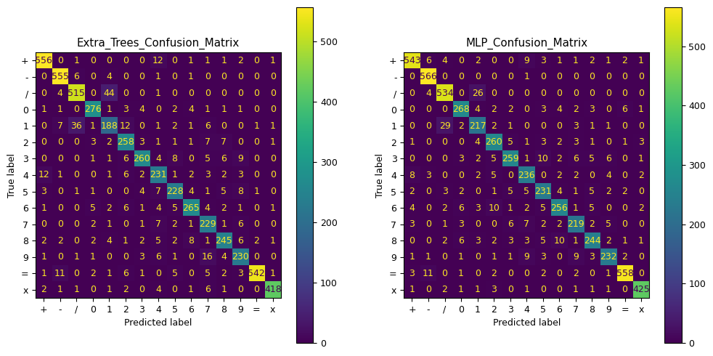
머신러닝 최종발표
5. Final Test
(1) Extra-Tree
(2) MLP

Slide 25
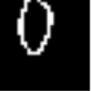








머신러닝 최종발표
6. Feedback
Shifted data 처리 방식 결정 과정

Slide 26



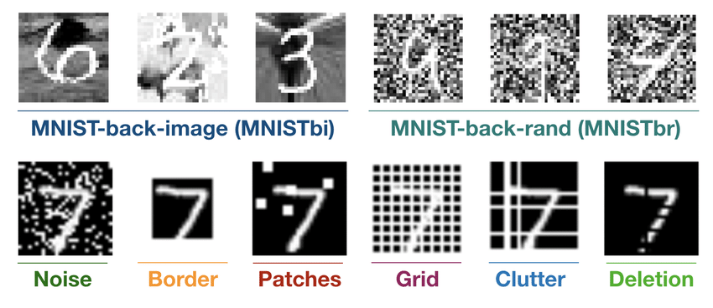
머신러닝 최종발표
6. Feedback
한계 1 : Rotate
한계 2 : 테두리
한계 3 : 다양한 노이즈
1 or /

Slide 27
감사합니다

